Slide 1
“想当年,金戈铁马,气吞万里如虎””平生塞北江南,归来华发苍颜””我见青山多妩媚,料青山见我应如是””千古兴亡多少事,悠悠,不尽长江滚滚流”还记着这些诗词吗?有的豪气万丈直冲霄汉,有的婉约含蓄一如粉黛.这些诗词的作者,就是南宋豪放派词人辛弃疾.今天我们来学习一下他的《破阵子 为陈同甫赋壮词以寄之》

Slide 3
词牌名：
破阵子，一名“十拍子”，唐教坊曲名，后用作词牌名。陈旸《乐书》：“唐《破阵乐》属龟兹部，秦王（李世民）所制，舞用二千人，皆画衣甲，执旗旆。外藩镇春衣犒军设乐，亦舞此曲，兼马军引入场，尤壮观也。”《秦王破阵乐》为唐开国时所创大型武舞曲，震惊一世。玄奘往印度取经时，有一国王曾询及之。见所著《大唐西域记》。此双调小令，当是截取舞曲中之一段为之，犹可想见激壮声容。六十二字，上下片皆三平韵。

Slide 4
题解：
这是辛弃疾寄好友陈亮（陈同甫）的一首词，词中回顾了他当年在山东和耿京一起领导义军抗击金兵的情形，描绘了义军雄壮的军容和英勇战斗的场面，也表现了作者不能实现收复中原的理想的悲愤心情。

Slide 5
文体简介
词是一种诗的别体，萌芽于南朝，是隋唐时兴起的一种新的文学样式。到了宋代，经过长期不断的发展，进入到词的全盛时期。词最初称为"曲词"或者"曲子词"，别称有:近体乐府、长短句、曲子、曲词、乐章、琴趣、诗余等。从长度分小令(59字以下)、中调(59~90)和长调(91以上)。是配合宴乐乐曲而填写的歌诗，词牌是词的调子的名称，不同的词牌在总句数、句数，每句的字数、声调上都有规定。

Slide 6
词题
前人作词时加于词前的题目。盛唐至晚唐时的词，词调与词题基本上是合一的。到了北宋，词的内容逐渐与词调脱离，光有词调不足以表明该词的内容，这才另加词题。如苏东坡的《更漏子》(词调名)，外加《送孙巨源》，以说明该词为何而作，这后者就是词题。

Slide 7
词牌
词牌，就是词的格式的名称。如《破阵子》《卜算子》等。词有单调、双调、三叠、四叠的分别。不分段称为"单调"，分段称为"双调""三叠""四叠"。又叫"片"或者"阕"。"片"即"遍"，指乐曲奏过一遍。"阕"原是乐终的意思。

Slide 8
作者简介：
辛弃疾（1140年5月28日－1207年10月3日），原字坦夫，后改字幼安，号稼轩，山东东路济南府历城县（今济南市历城区遥墙镇四凤闸村）人。南宋豪放派词人、将领，有“词中之龙”之称。与苏轼合称“苏辛”，与李清照并称“济南二安”。辛弃疾生于金国，少年抗金归宋，曾任江西安抚使、福建安抚使等职。著有《美芹十论》、《九议》，条陈战守之策。由于与当政的主和派政见不合，后被弹劾落职，退隐山居。开禧北伐前后，相继被起用为绍兴知府、镇江知府、枢密都承旨等职。开禧三年（1207年），辛弃疾病逝，年六十八。后赠少师，谥号“忠敏”。

Slide 9
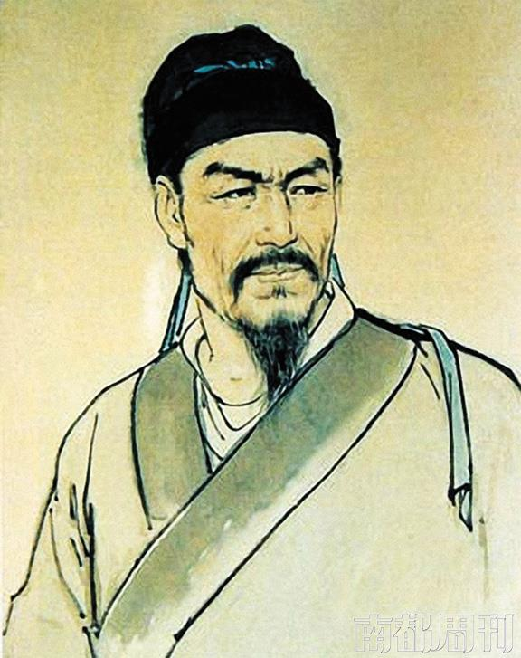

Slide 10
创作背景：
这首词是作者失意闲居信州（今江西上饶）时所作。辛弃疾21岁时，就在家乡历城（今山东济南）参加了抗金起义。起义失败后，他回到南宋，当过许多地方的长官。他安定民生，训练军队，极力主张收复中原，却遭到排斥打击。后来，他长期不得任用，闲居近二十年。公元1188年，辛弃疾与陈亮在铅山瓢泉会见，即第二次“鹅湖之会”。此词当作于这次会见又分别之后。

Slide 11
文本简介
《破阵子·为陈同甫赋壮词以寄之》是宋代词人辛弃疾的作品。此词通过对作者早年抗金部队豪壮的阵容和气概以及自己沙场生涯的追忆，表达了作者杀敌报国、收复失地的理想，抒发了壮志难酬、英雄迟暮的悲愤心情；通过创造雄奇的意境，生动地描绘出一位披肝沥胆、忠一不二、勇往直前的将军形象。全词在结构上打破成规，前九句为一意，末一句另为一意，以末一句否定前九句，前九句写得酣恣淋漓，正为加重末五字失望之情，这种艺术手法体现了辛词的豪放风格和独创精神。

Slide 12
挑灯：把灯芯挑亮。看剑：抽出宝剑来细看。
梦回：梦里遇见，说明下面描写的战场场景，不过是作者旧梦重温。吹角连营：各个军营里接连不断地响起号角声。角：军中乐器，长五尺，形如竹筒，用竹、木、皮、铜制成，外加彩绘．名目画角。始仅直吹，后用以横吹。其声哀厉高亢，闻之使人振奋。
八百里：牛名。《世说新语·汰侈》载，晋代王恺有一头珍贵的牛，叫八百里驳。分麾（huī）下炙（zhì）：把烤牛肉分赏给部下。麾下：部下。麾：军中大旗。炙：切碎的熟肉

Slide 13
五十弦：原指瑟，此处泛指各种乐器。翻：演奏。塞外声：指悲壮粗犷的战歌
沙场：战场。秋：古代点兵用武，多在秋天。点兵：检阅军队。
马作的卢飞快：战马像的卢马那样跑得飞快。作：像……一样。的卢：良马名，一种烈性快马。相传刘备在荆州遇险，前临檀溪，后有追兵，幸亏骑的卢马，一跃三丈，而脱离险境。见《三国志·蜀志·先主传》。

Slide 14
霹雳：本是疾雷声，此处比喻弓弦响声之大。
了却：了结，把事情做完。君王天下事：统一国家的大业，此特指恢复中原事。
赢得：博得。身后：死后。
可怜：可惜。

Slide 15
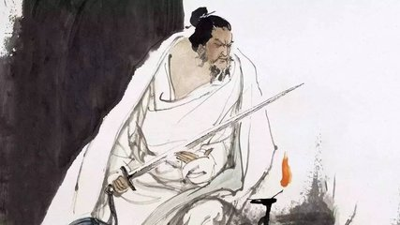

Slide 16
上阕译文
醉里挑亮油灯观看宝剑，梦中听到军营的号角声响成一片。把牛肉分给部下享用，让乐器奏起雄壮的军乐鼓舞士气。这是秋天在战场上阅兵。
主要内容：上阕叙述军旅生活。

Slide 17
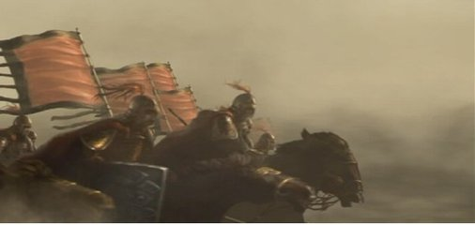

Slide 18
下阕译文
战马像的卢马那样跑得飞快，弓箭像惊雷一样震耳离弦。一心想完成替君收复国家失地的大业，取得世代相传的美名。可惜壮志难酬，白发已生！
主要内容：下片描写战斗场面，抒发了爱国之情和壮志未酬的苦闷。

Slide 19
1.词的上阕主要运用了什么艺术手法？结合具体内容简要分析。
答案：虚实结合。实写词人最后灯下看剑，虚写“梦回”军营生活及“点兵出征”的场景。

Slide 20
2.词人问什么要写“醉里”和“梦回”的情景？
答案：通过写“醉里”和“梦回”的情景，表现了词人渴望驰骋沙场，杀敌报国的壮志和壮志难酬的悲愤。

Slide 21
3.赏析“沙场秋点兵”一句中“秋”字的表达效果。
答案：“秋”字点明了季节，渲染了战士出征前萧瑟肃杀的氛围，隐含词人仍羡慕军中生活，渴望再有机会从军杀敌、建功立业的壮志豪情。

Slide 22
4.赏析“马作的卢飞快，弓如霹雳弦惊”。
答案：这两句从视觉和听觉两个方面，生动再现了紧张激烈的战斗场面，隐含着词人对率领千军万马冲锋陷阵的强烈愿望。

Slide 23
5.“了却君王天下事，嬴得生前身后名”一句写出了词人怎样的理想？（“天下事”指什么？）
答案：渴望收复失地，完成祖国的统一大业，能够青史留名的理想。

Slide 24
6.试析“可怜”一词。
答案：“可怜”，这里指可惜，一方面表明前面所描述的年轻时的经历现在只是一种追忆；另一方面说明了词人年事已高，两鬓染霜，理想难以实现，表达了词人壮志难酬的抑郁愤懑之情。

Slide 25
7.“可怜白发生”一句表现了词人怎样的心境？
答案：建功立业的豪情和壮志难酬的悲愤。

Slide 26
8.辛弃疾说自己是“赋壮词”，请分析“壮”表现在哪里？
答案：从题材上看，有军营生活、战斗场面的激越雄壮；从情感上看，表达的是为国立功的雄心壮志；从语言上看，又有壮丽豪放的特点。所以是“赋壮词”。

Slide 27
9.本首“壮词”以“可怜白发生”结尾，这是运用了哪一种写作手法？抒发了作者怎样的情感？ 答：
答案：对比，抒发了诗人壮志难酬的悲愤。

Slide 28
10.中心思想。
该词抒发了词人渴望杀敌报国的雄心壮志，也表达了词人壮志难酬、报国无门的抑郁悲愤。

Slide 29
D
1.下边对这首词赏析有误的一项是（ ）
A、这首词描写了看剑、闻角、分炙、奏乐、点兵、杀敌等多种军营生活。
B、这首词展现了醉态、梦境、往事、理想和现实等多层面的人生境界。
C、这首词前九句追忆人生往事，豪情满怀；结尾一句，词义陡转，点出理想与现实、希望与失望等多重矛盾。
D、这首词成功地运用了“八百里”、“五十弦”、“沙场”、“的卢”、霹雳”等多个历史典故。

Slide 30
2.表现作者壮志难酬，使整首词的风格由雄壮变得悲壮的一个词是“ ”。
可怜

Slide 31
3直接表达抗金报国、收复中原、建功立业壮志的词句是：
。
了却君王天下事，嬴得生前身后名。

Slide 32
4.辛弃疾《破阵子》一词，从视觉和听觉两方面，概括而生动地再现紧张激烈的战斗场面的句子是：
5.词中变雄壮为悲壮，充满了作者壮志末酬的抑郁、愤慨的诗句是：
八百里分麾下灸，五十弦翻塞外声。
可怜白发生！

